Slide 1





BIO-BASED INDUSTRIES Joint Undertaking www.bbi-europe.eu
CELEBio: Central European Leaders of BIOeconomy network
Energetski institut Hrvoje Požar
Ivona Hulenić, mag.ing.cheming.
Plastika i kružno gospodarstvo, 13.11.2019.
Fakultet kemijskog inženjerstva i tehnologije, Sveučilište u Zagrebu
This project has received funding from the Bio Based Industries Joint Undertaking under the European Union’s Horizon 2020 research and innovation programme under grant agreement No 838087.

Slide 2

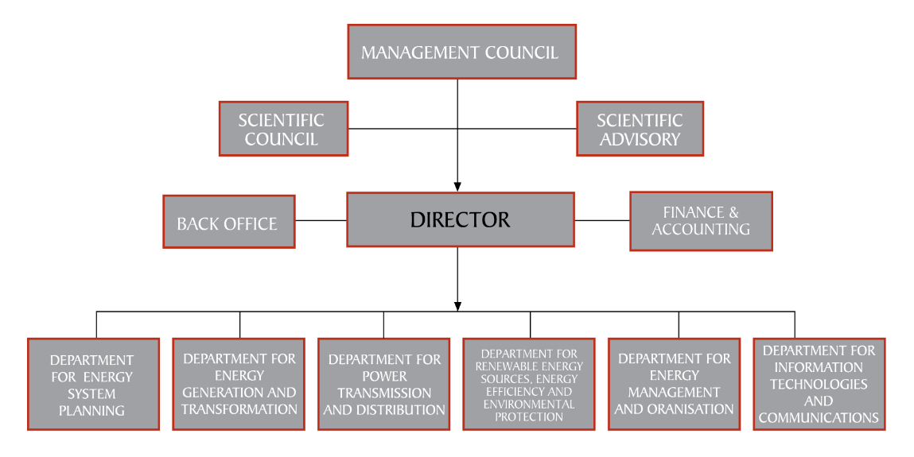
Energetski Institut Hrvoje Požar
Ustanovljen 1994., zapošljava više od ~80 % visokokvalificiranih stručnjaka
Neprofitna institucija, tržišno orijentirana
Provodi stručna i znanstvena istraživanja, pruža usluge savjetovanja i obrazovanja u vezi u području energetike vladama, privatnim, javnim i nevladinim subjektima u regiji i šire
70% ukupnih prihoda ostvaruje na međunarodnom tržištu
klijenti: EBRD, EC, Energy Community; EuropAid; FAO; GEF; GGF; IAEA; IEA Bioenergy, UNDP, UNIDO; USAid; World Bank…
This project has received funding from the Bio Based Industries Joint Undertaking under the European Union’s Horizon 2020 research and innovation programme under grant agreement No 838087.

Slide 3
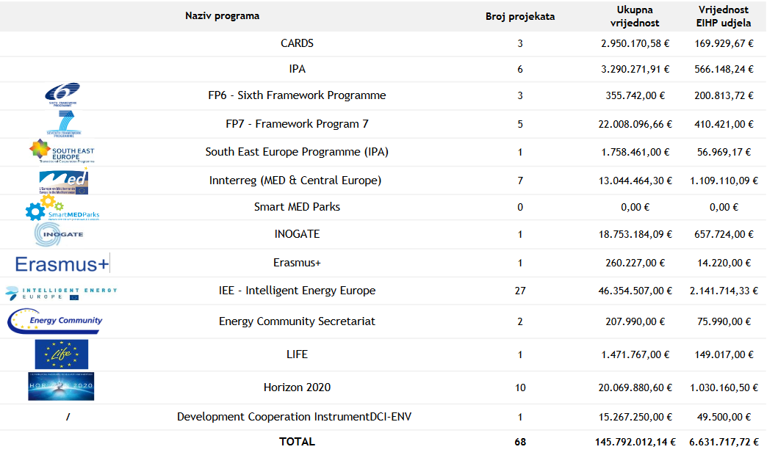
Energy Institute Hrvoje Požar
Sudjeluje u >70 EU projekata različitih izvora financiranja (IEE, Horizon 2020, IPA, Interreg, IPA-Med, FP7, LIFE…)
This project has received funding from the Bio Based Industries Joint Undertaking under the European Union’s Horizon 2020 research and innovation programme under grant agreement No 838087.

Slide 4
Energy Institute Hrvoje Požar
Područja od interesa:
Strateško planiranje u energetskom sektoru
Razvoj elektro-energetskog, naftnog i plinskog sustava te sustava grijanja/hlađenja
Energetska tržišta i zakonodavni okviri
Energetska učinkovitost
Obnovljivi izvori energije, zaštita okoliša i prilagodba i otpornost na klimatske promjene
This project has received funding from the Bio Based Industries Joint Undertaking under the European Union’s Horizon 2020 research and innovation programme under grant agreement No 838087.

Slide 5
Call: H2020-BBI-JTI-2018
Type of Action: BBI-CSA
Akronim projekta: CELEBio
Koordinator: Central European Initiative, CEI (Iniziativa Centro Europea - INCE)
9 partnera:
  CENTRAL EUROPEAN INITIATIVE
  STICHTING WAGENINGEN RESEARCH
  IMPERIAL COLLEGE OF SCIENCE TECHNOLOGY AND MEDICINE
  MASARYKOVA UNIVERZITA – Czech Republic
  REGIONALIS INFORMACIOS ES FEJLESZTO TUDASKOZPONT KORLATOLT FELELOSSEGU TARSASAG (RCISD)- Hungary
  WWF - SVETOVEN FOND ZA DIVATA PRIRODA, DUNAVSKO-KARPATSKA PROGRAMA BULGARIA - Bulgaria
  ENERGETSKI INSTITUT HRVOJE POZAR (EIHP) - Croatia
  BIC BRATISLAVA SPOL SRO – Slovak Republic
  GOSPODARSKA ZBORNICA SLOVENIJE (CCIS) - Slovenia
Trajanje projekta: 01.06.2019.-31.05.2020. (12 months)
EU financiranje: EUR 749 350.00
100 % prihvatljivih troškova
This project has received funding from the Bio Based Industries Joint Undertaking under the European Union’s Horizon 2020 research and innovation programme under grant agreement No 838087.

Slide 6
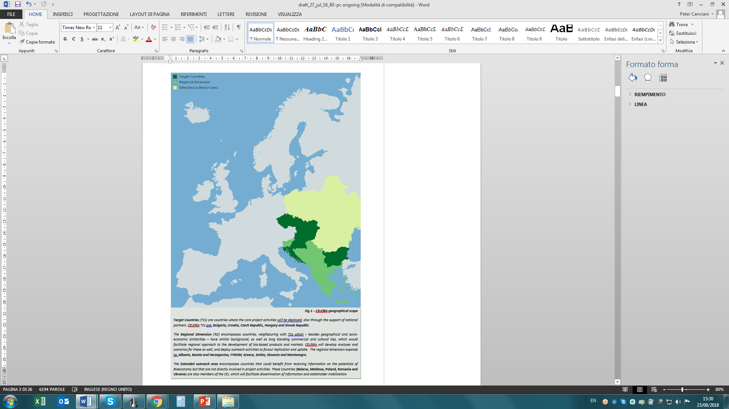
Glavni cilj projekta: doprinijeti osnaživanju aktivnosti u sektoru bioekonomije u Hrvatskoj, Sloveniji, Mađarskoj, Slovačkoj, Češkoj i Bugarskoj kroz izradu akcijskih planova na nacionalnoj razini temeljenih na sektorskim analizama
CELEBio nacionalni timovi će mapirati vodeće dionike u relevantnim sektorima kako bi se utvrdio potencijal i odredili prioriteti za izradu akcijskih planova
Svrha akcijskih planova je uspostava interesa i doprinosa dionika iz realnog sektora i vladinih institucija za širenje poslovnih aktivnosti koje se temelje na bio-baziranoj osnovi
Da bi se osigurala održivost projektnih aktivnosti te vidljivost BBI JU CELEBio team uspostavit će mrežu BBI Amasadora koji će preuzeti ulogu daljnjeg informiranja o trenutnim istraživanjima, inovacija i mogućnostima financiranja projekata
This project has received funding from the Bio Based Industries Joint Undertaking under the European Union’s Horizon 2020 research and innovation programme under grant agreement No 838087.

Slide 7
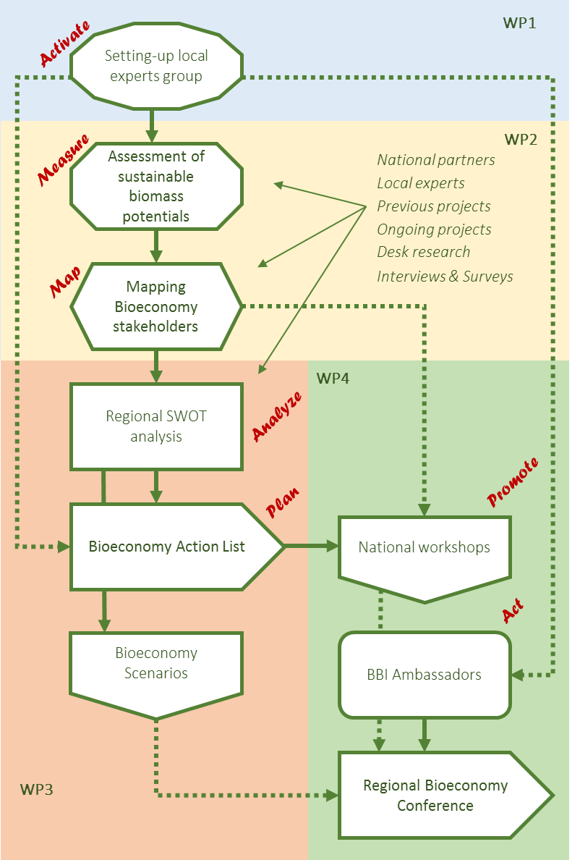
Radni plan podijeljen u 4 radna paketa
RP 2: Procjena potencijala biomase i mapiranje dionika
  SWOT analiza sektora, mapiranje dionika bioekonomije
RP 3: Akcijski planovi na nacionalnoj razini
Ciljane zemlje: Hrvatska Slovenija, Mađarska, Slovačka, Češka i Bugarska
Jedan sveobuhvatni regionalni akcijski plan koji obuhvaća druge zemlje
RP 4: Komunikacija i diseminacija
  BBI Ambassador program
  Nacionalna radionica
This project has received funding from the Bio Based Industries Joint Undertaking under the European Union’s Horizon 2020 research and innovation programme under grant agreement No 838087.

Slide 8
Očekivani rezultati:
Podrška stvaranju konkretnih prilika za širenje i / ili stvaranje aktivnosti u bio-baziranim industrijama u ciljanim zemljama
Podizanje svijesti o koristima lokalnog gospodarstva, okoliša i društva koje proizlaze iz aktivnosti u bio-baziranim industrijama u Ciljanim zemljama
This project has received funding from the Bio Based Industries Joint Undertaking under the European Union’s Horizon 2020 research and innovation programme under grant agreement No 838087.

Slide 9
Ključna poruka razvoja bioekonomije u Hrvatskoj
Otključavanje potencijala za rast RH kroz razvoj bio-baziranih proizvoda i industrija
Gdje vidimo potencijal za razvoj bio-baziranih aktivnosti u HR?
  Biorafinerije – proizvodnja snopa proizvoda na bio-baziranoj osnovi (biokemijski proizvodi koji se odnose na proizvodnju hrane, bio-ambalažu, napredna biogoriva…) u svrhu zamjene fosilnog ugljika obnovljivim ugljikom!
  Identificirani i validirani domaći lanci biomase za razvoj proizvoda dodane vrijednosti
This project has received funding from the Bio Based Industries Joint Undertaking under the European Union’s Horizon 2020 research and innovation programme under grant agreement No 838087.

Slide 10
BBI Ambasador program u Hrvatskoj
BBI JU je 3.7 mrld vrijedno javno-privatno partnerstvo EU i Biobased Industry Consortium (BIC)
Stratešku inovacijsku i istraživačku agendu (SIRA) razvila je industrija
Financiranje po otvorenim natječajima (u tijeku izrada tema i poziva za iduću godinu)
Sirovine: poticanje održive opskrbe biomasom uz povećanje produktivnosti i izgradnju novih lanaca opskrbe
Biorefinerije: optimizirati učinkovitu proizvodnju i preradu putem istraživanja i razvoja i pokazati njihovu učinkovitost i ekonomsku održivost na velikim demo / vodećim postrojenjima
Tržišta, proizvodi i politike: razvijati tržišta za proizvode utemeljene na biološkoj osnovi i optimizirati okvire politika
Dodatni financijski alati za poduzetnike, znanstvene institucije, udruge koji traže sredstva na nacionalnoj razini – internacionalizacija poslovanja, umrežavanje!
https://www.bbi-europe.eu/
This project has received funding from the Bio Based Industries Joint Undertaking under the European Union’s Horizon 2020 research and innovation programme under grant agreement No 838087.
Notes:
Benefits for Europe
Develop the potential of waste as well as agriculture and forestry residues.
Diversify and grow farmers’ incomes: up to 40% additional margins with existing residues.
Replace at least 30% of oil-based chemicals and materials with bio-based and biodegradable ones by 2030.
Create a competitive bio-based infrastructure in Europe, boosting job creation, 80% of which will be in rural and underdeveloped areas.
Deliver bio-based products that are comparable and/or superior to fossil-based products in terms of price, performance, availability and environmental benefits.
The new bio-based products resulting from the BBI JU will on average reduce CO2 emissions by at least 50% compared to their fossil alternatives.

Slide 11
Primjeri financiranih projekata:
2018.-2022.
vrijedi € 22 mil.
AgrichemWhey: integrirano biorafinerijsko postrojenje u Irskoj za konverziju otpadnih tokova mljekarske industrije (sirutka) u proizvode dodane vrijednosti (L-mliječna kiselina, polilaktična kiselina, minerali za prehranu ljudi i bio-gnojivo)
AGRIMAX: tehnička i ekonomska održivost korištenja biorafinerijskih procesa za konverziju otpada iz usjeva i prerade hrane u nove bio-bazirane proizvode za sektore prehrambene, kemijske, ambalažne, petrokemijske sektore i sektor poljoprivrede.
BIOMOTIVE: Napredni bio-bazirani poliuretani i vlakna za automobilsku industriju s povećanom održivosti
EMBRACED: višenamjensko biorafinerijsko postrojenje za reciklažu apsorbirajućih higijenskih proizvoda i proizvodnju bio-baziranih polimera
NEWPACK: Razvoj nove konkurentne i održive bio-plastike (proizvodnja 2 nova bio-bazirana polimerna materijala za ambalažu prehrambenih proizvoda)
2016.-2020.
vrijedi € 12 mil.
2017.-2021.
vrijedi € 10,6 mil.
2016.-2020.
vrijedi € 12 mil.
Partner: Saponia
2018.-2021.
vrijedi € 4,6 mil.
This project has received funding from the Bio Based Industries Joint Undertaking under the European Union’s Horizon 2020 research and innovation programme under grant agreement No 838087.

Slide 12
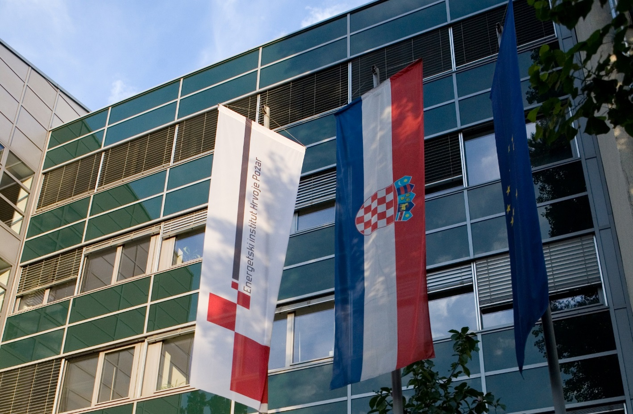
Ivona Hulenić, mag.ing.cheming.
Energetski institut Hrvoje Požar
Odjel za obnovljive izvore energije, energetsku učinkovitost i zaštitu okoliša
Savska cesta 163, Zagreb
T: +385 1 6326 287
M: +385 91 6326 287
iivic@eihp.hr

